Slide 1
图像空间域的增强
• 基础知识
✓ 基本
✓ 点运算
✓ 代数运算
✓ 直方图运算
✓ 应用实例——镜头边界的检测(补充知识)
• 空间滤波器
✓ 平滑空间滤波器
✓ 锐化空间滤波器

Slide 2
图像空间域的增强
• 图像增强分为两类：
空域增强：对图像的像素直接处理
频域增强 ：傅里叶变换增强图像特征
空域增强： g(x,y)=T ( f (x,y))
f (x,y)是原图像，g(x,y)是处理后的图像，T 是作用于f的操作，定义在(x,y)的邻域
空域增强的简化形式： s = T (r)
r是f(x,y)在任意点(x,y)的灰度级
s是g(x,y)在任意点(x,y)的灰度级

Slide 3
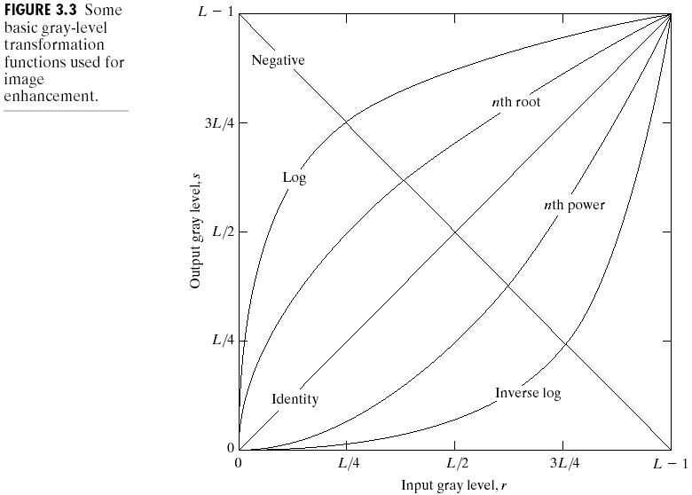
图像空间域的增强
点运算

Slide 4
_{反转变换：}
图像空间域的增强
点运算——1.反转变换，2.对数变换
s=(L-1) - r
[0,L-1]为图像的灰度级。作用：黑的变白，白的变黑
对数变换：s=c log (1+r ) 其中，c是常数
r ≥ 0
原图的动态范围太大，超出某些显示设备的允许动态范围，如直接使用原图，则一部分细节可能丢失 ；
解决办法是对原图进行灰度压缩，如对数变换。

Slide 5
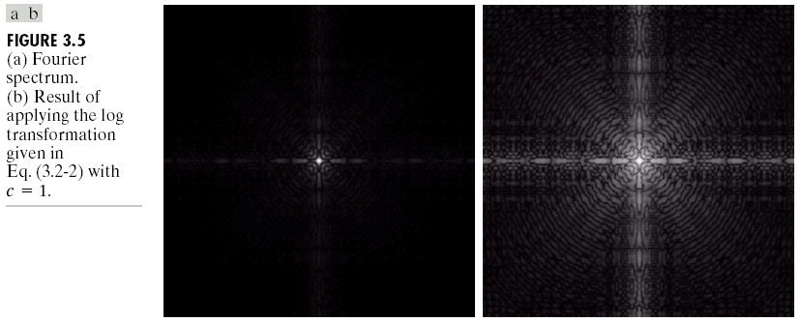
图像空间域的增强
点运算——1.反转变换，2.对数变换
图a显示了值为0~1.5x10⁶的傅里叶频谱
在一个8位的系统中显示
图b显示了对数变换在8位系统中的显示结果
a
b

Slide 6
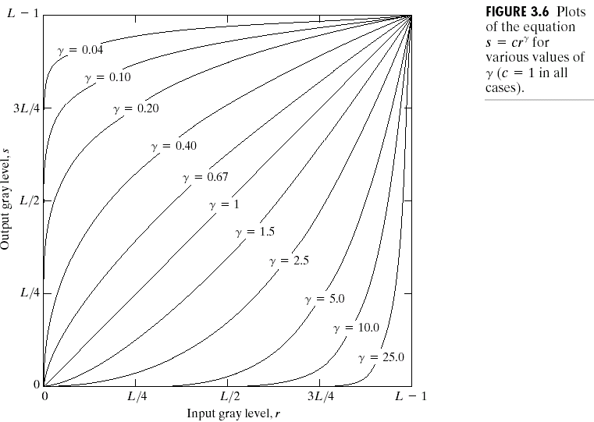
图像空间域的增强
点运算——3.幂次变换
s = cr ^{γ}
✓ c和 γ是正常数
✓ γ<1 提高灰度级，在正比函数上方，使图像变亮
✓ γ>1 降低灰度级，在正比函数下方，使图像变暗

Slide 7
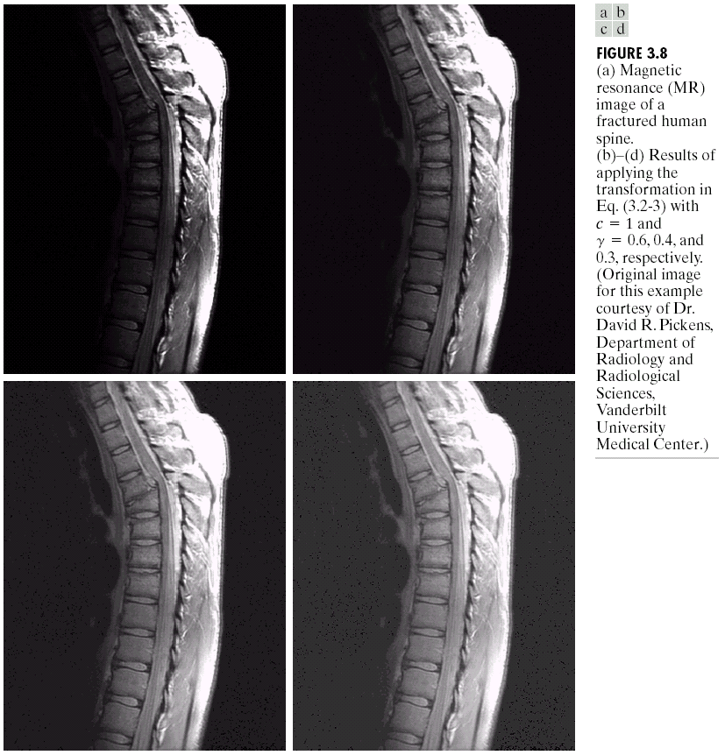
图像空间域的增强
点运算——3.幂次变换
• 例：人体胸上部脊椎骨折的核磁共振图像
• γ < 1 提高灰度级，使图像变亮。c=1,γ = ^{0.6,0.4,0.3}
γ = 0.4
增强效果最好

Slide 8
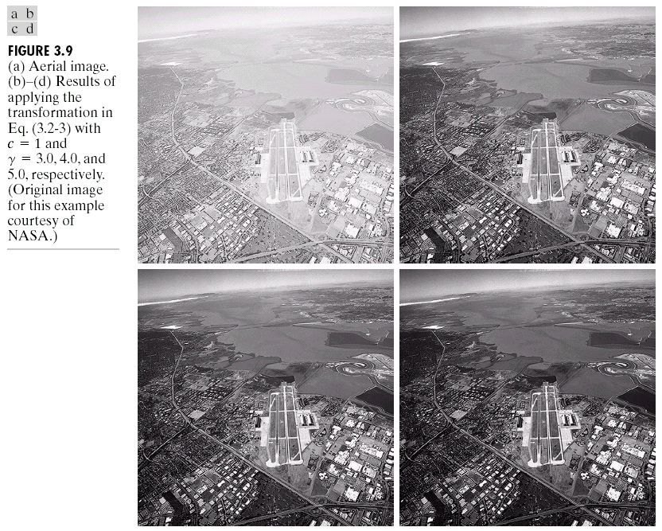
图像空间域的增强
点运算——3.幂次变换
• 例：航空地面图像
• γ>1 降低灰度级，使图像变暗c=1, γ=3,4,5
γ = 3
γ = 4
γ = 5

Slide 9
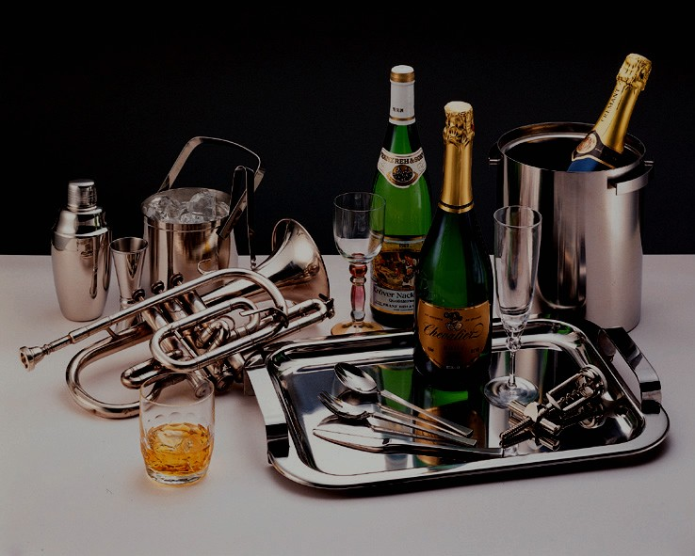
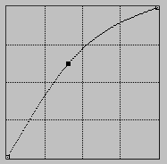
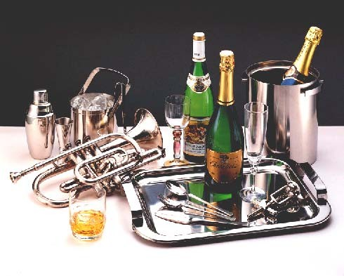
点运算——4.对比度拉伸
图像空间域的增强
方法：提高图像处理时灰度级的动态范围

Slide 10
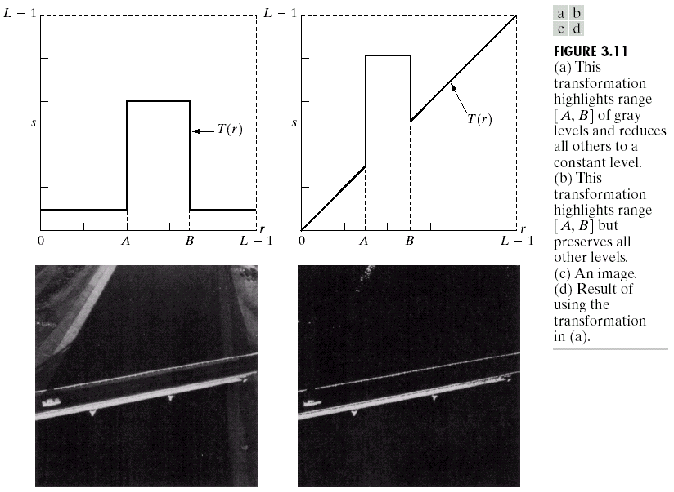
点运算——5.灰度级切片
图像空间域的增强
关心范围指定较高值， 其它指定较低值
关心范围指定较高值， 其它保持不变

Slide 11
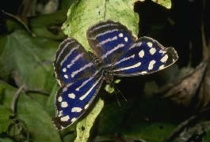
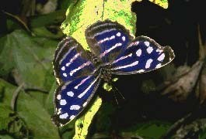
点运算——5.灰度级切片
图像空间域的增强
255
0
255

Slide 12
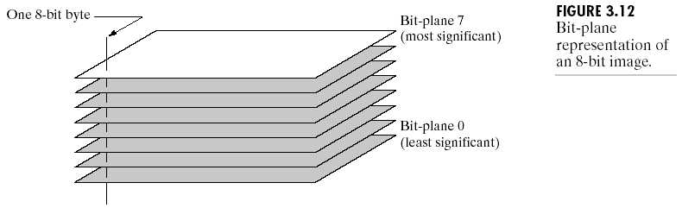
点运算——6.位平面切片
图像空间域的增强
假设图像中每个像素的灰度级是256，这可以用8位来表示，假设图像是由8个1位平面组成，范围从位平面0到位平面7。其中，位平面0包含图像中像素的最低位，位平面7包含像素的最高位。

Slide 13
点运算——6.位平面切片
图像空间域的增强
• 作用
✓ 通过对特定位提高亮度，改善图像质量
✓ 较高位(如前4位)包含大多数视觉重要数据
✓ 较低位(如后4位)对图像中的微小细节有作用
✓ 分解为位平面，可以分析每一位在图像中的相对重要性

Slide 14
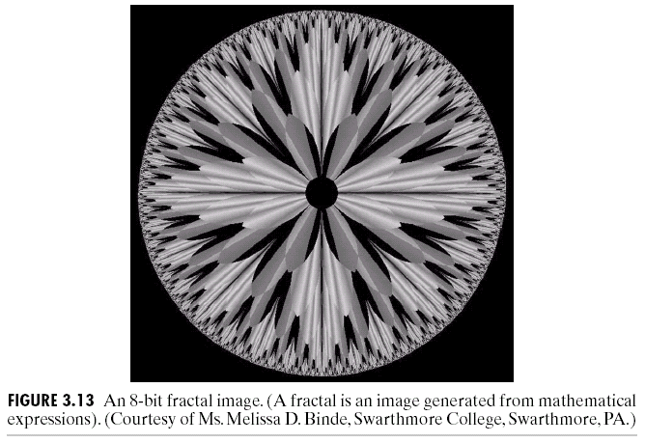
图像空间域的增强
点运算——6.位平面切片
一幅8比特分形图像

Slide 15
代数运算
• 算术运算
✓ 加
✓ 减
✓ 乘
✓ 除:一幅图像取反和另一幅图像相乘
• 逻辑运算
✓ 非
✓ 与
✓ 或
✓ 异或

Slide 16
图像代数运算—加法
• 加法运算的定义
C(x,y) = A(x,y) + B(x,y)
• 主要应用举例
✓ 去除叠加性噪声
✓ 生成图像叠加效果

Slide 17
图像代数运算—加法
去除叠加性噪声
对于原图像f(x,y),有一个噪声图像集
{ g_{i}(x,y) }
i =1,2,...N
其中： g_{i}(x,y) = f(x,y) + h_{i} (x,y)
假设噪声h(x,y)均值为0，且互不相关 N个图像的均值定义为：g(x,y) = 1/N(g₀(x,y)+g₁(x,y)+…+ g_{N}(x,y))
期望值E(g(x,y)) = f(x,y)

Slide 18
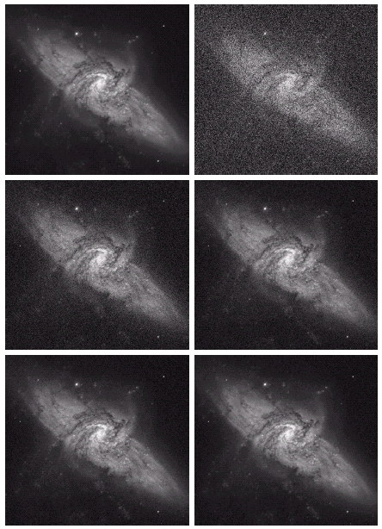
图像代数运算—加法
去除叠加性噪声——星系图举例
原图
噪声图像
N=8
N=16
N=64
N=128

Slide 19
图像代数运算—加法
生成图像叠加效果
对于两个图像f(x,y)和h(x,y)的均值有：
g(x,y) = 1/2f(x,y) + 1/2h(x,y)
推广这个公式为：
g(x,y) = αf(x,y) + βh(x,y)
其中α+β= 1
可以得到各种图像合成的效果，也可以用于两张图像的融合。

Slide 20
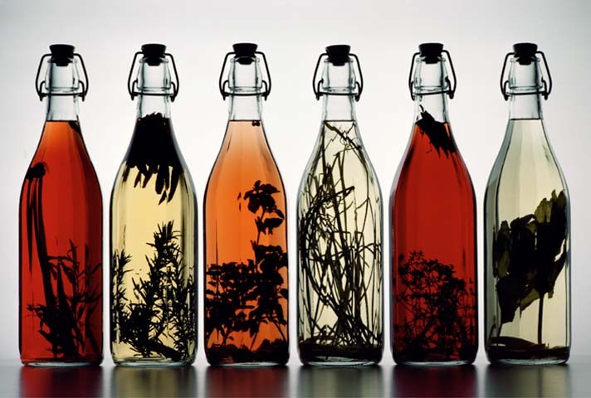
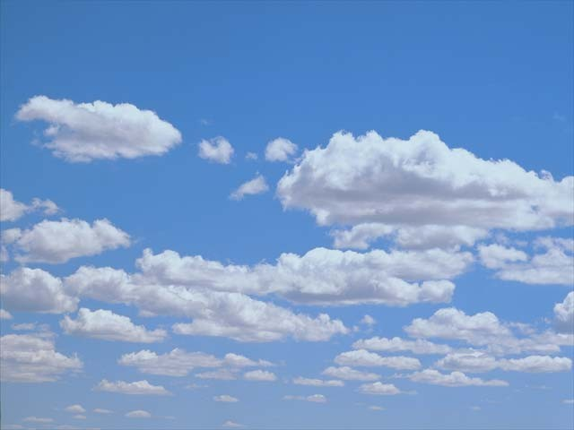
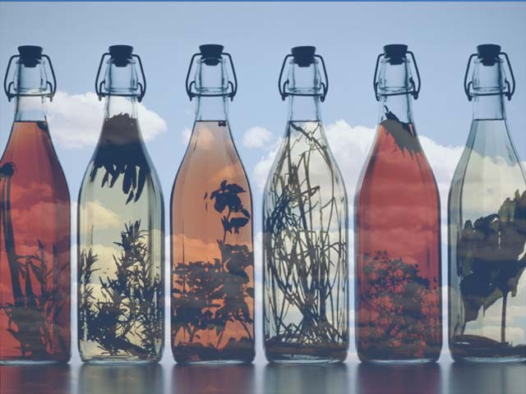
图像代数运算—加法

Slide 21
图像代数运算—减法
减法的定义
C(x,y) = A(x,y) - B(x,y)
主要应用举例
显示两幅图像的差异，检测同一场景两幅图像之间的变化
如：视频中镜头边界的检测
去除不需要的叠加性图案
图像分割：如分割运动的车辆，减法去掉静止部分，剩余的是运动元素和噪声

Slide 22
检测同一场景两幅图像之间的变化
图像代数运算—减法
设：时间1的图像为T₁(x,y)， 时间2的图像为T₂(x,y)
g(x,y) = T₂(x,y) - T₁(x,y)
例：视频中镜头边界的检测

Slide 23
图像代数运算—减法
去除不需要的叠加性图案
设：背景图像 b(x,y) ，前景背景混合 图 像 f(x,y)
g(x,y) = f(x,y) –b(x,y)
g(x,y) 为去除了背景的图像。

Slide 24
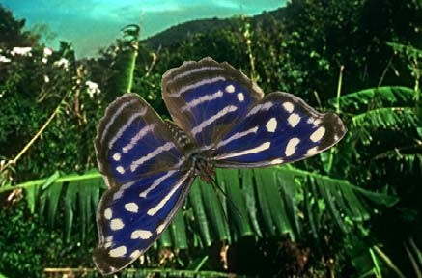
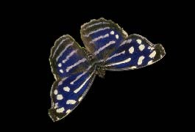
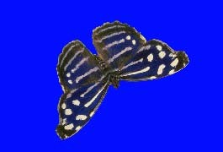
图像代数运算—减法
f(x,y)
减去背景b(x,y)
g(x,y)
叠加蓝色背景
去除不需要的叠加性图案例：电视制作的蓝屏技术

Slide 25
图像代数运算—乘法
乘法的定义
C(x,y) = A(x,y) × B(x,y)
主要应用举例：图像的局部显示用二值蒙板图像与原图像做乘法

Slide 26


图像代数运算—乘法
＝
×

Slide 27
图像逻辑运算
•非的定义(本质还是减法运算)
g(x,y) = 255- f(x,y)
•主要应用举例
获得一个负图
获得一个子图像的补图像

Slide 28
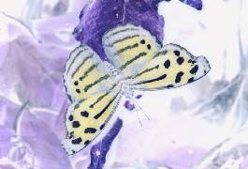
图像逻辑运算
•非的定义
获得一个负图像

Slide 29

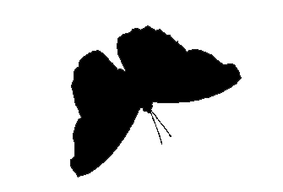
图像逻辑运算
• 非的定义
获得一个子图像的补图像

Slide 30
图像逻辑运算
逻辑与运算的定义
(x,y) = f(x,y)∧h(x,y)
主要应用举例：求两个子图像的相交子图
∧
=

Slide 31
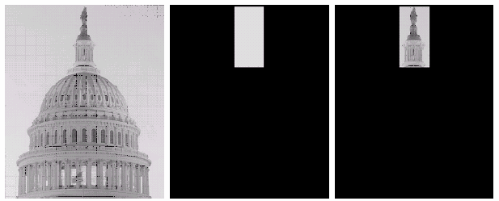
图像逻辑运算
逻辑与运算的定义
模板运算：提取感兴趣的子图像

Slide 32
图像逻辑运算
逻辑或运算的定义
g(x,y) = f(x,y)∨h(x,y)
主要应用举例
合并子图像
∨
=

Slide 33
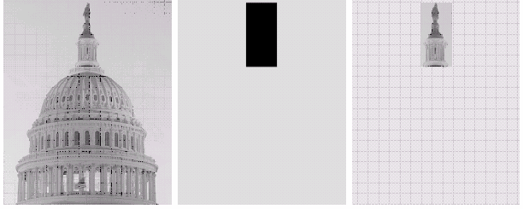
图像逻辑运算
逻辑或运算的定义
提取感兴趣的子图像

Slide 34
图像逻辑运算
逻辑异或运算的定义
g(x,y) = f(x,y) h(x,y)
主要应用举例：获得相交子图像
⊕
=

Slide 35
图像直方图
图像直方图的定义
图像直方图的均衡化
图像直方图的规定化

Slide 36
图像直方图的定义
一个灰度级在范围[0，L-1]的数字图像的直方图是一个离散函数：h(r_{k})= n_{k}
其中：
r_{k} 是第k个灰度级，k = 0,1,2,…,L-1
n_{k}是图像中灰度级为r_{k}的像素个数
由于r_{k}的增量是1，直方图可表示为：
p(k)= n_{k} 即图像中不同灰度级像素出现的次数

Slide 37
图像直方图的定义
一个灰度级在范围[0，L-1]的数字图像的直方图是一个离散函数
p(r_{k})= n_{k}/n
n 是图像的像素总数 n_{k}是图像中灰度级为r_{k}的像素个数
r_{k} 是第k个灰度级，k = 0,1,2,…,L-1

Slide 38
图像直方图的定义
两种图像直方图定义的比较
h(r_{k})=n_{k} |  | 定义(1)
p(r_{k})=n_{k/}n |  | 定义(2)
其中，定义(2)
使函数值归一化到[0,1]区间，成为实数函数
函数值的范围与像素的总数无关
给出灰度级r_{k}在图像中出现的概率密度统计

Slide 39
图像直方图的定义
• 图像直方图函数图像表示
p(r_{k})
r_{k}

Slide 40
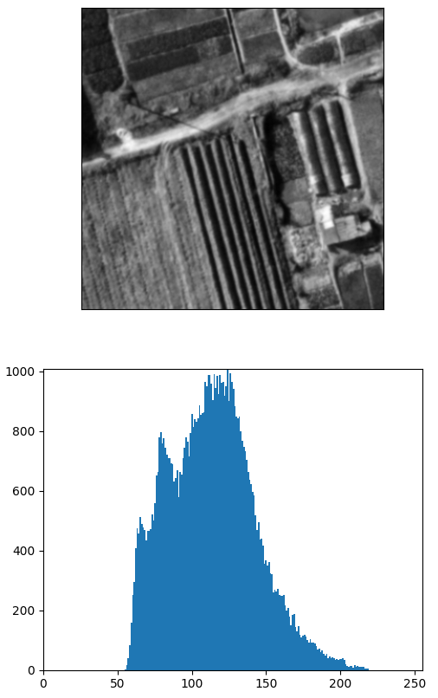
图像直方图的定义
• 图像及其直方图表示

Slide 41
图像直方图的均衡化
• 直方图应用举例——直方图均衡化
希望一幅图像的像素占有全部可能的灰度级且分布均匀，能够具有高对比度
使用的方法是灰度级变换：s = T(r)
直方图均衡化方法为什么能增强图像？直方图均衡化处理后，原来像素值相对比较集中的一些像素，会被分配到别的灰度值上去，处理后灰度范围变大，对比度变大，清晰度变大，所以能有效增强图像。

Slide 42
图像直方图的均衡化
s=T(r) 0≤r≤1
T(r)满足下列两个条件：
(1)T(r)在区间0≤r≤1中为单值且单调递增
(2)当0≤r≤1时，0≤T(r) ≤1
条件(1)保证原图各灰度级在变换后仍保持从黑到白(或从白到黑)的排列次序
条件(2)保证变换前后灰度值动态范围的一致性

Slide 43
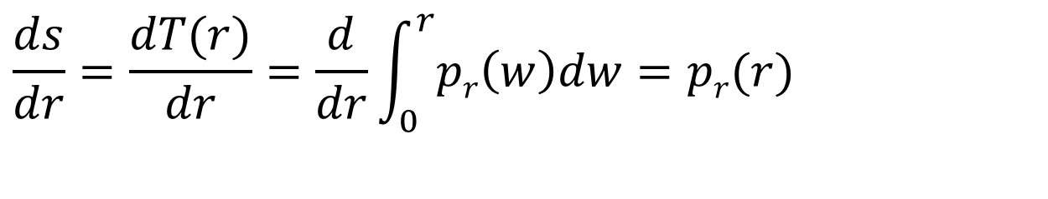
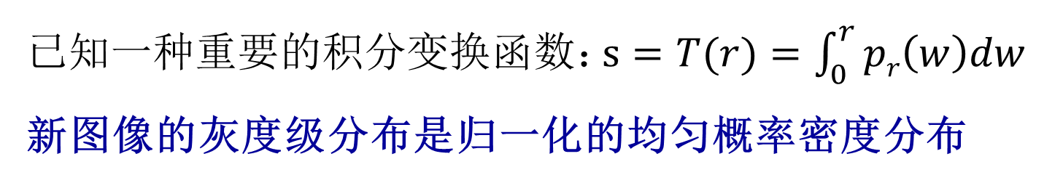
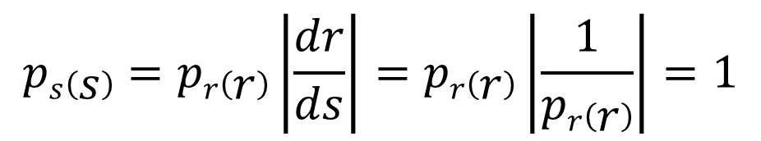
已知一种重要的积分变换函数：$s=T(r)=\int_{0}^{r}{pr\left(w\right)dw}$ 新图像的灰度级分布是归一化的均匀概率密度分布
图像直方图的均衡化
关于上限的定积分的导数就是该上限的积分值(莱布尼茨准则)
$$\frac{ds}{dr}=\frac{dT(r)}{dr}=\frac{d}{dr}\int_{0}^{r}{pr\left(w\right)dw=pr(r)}$$
$$ps\left(s\right)=pr\left(r\right)\left|\frac{dr}{ds}\right|=pr\left(r\right)\left|\frac{1}{pr\left(r\right)}\right|=1$$

Slide 44
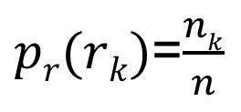
图像直方图的均衡化
$pr(rk)$=$\frac{nk}{n}$
对于离散值：
已知变换函数的离散形式为：
K=0,1,…,L-1
s_{k}称作直方图均衡化:将输入图像中灰度级为r_{k}(横坐标)的像素映射到输出图像中灰度级为s_{k} (横坐标)的对应像素得到

Slide 45
图像直方图的均衡化
均衡步骤：
计算原图像的归一化灰度级别及其分布概率p_{r}(r_{k})=n_{k}/n。
根据直方图均衡化公式 求变换函数的各灰度等级值s_{k}。
K=0,1,…,L-1

Slide 46
图像直方图的均衡化
将所得的变换函数的各灰度等级值转化成标准的灰度级别值。就是将第②步求得的值不为零的各s_{k} 值，按靠近原则近似到与原图像灰度级别相同的标准灰度级别中。获得的即是均衡化后的新图像中存在的灰度级别值，其对应的像素个数不为零；
对于那些在变换过程中“被丢失了的”灰度级别值，也即s_{k} 为零的灰度级别，将其像素个数设为0。

Slide 47
图像直方图的均衡化
上述三个步骤已经完成了直方图均衡工作，形成了直方图均衡后的新图像。
通常情况下，要进一步画出新图像的直方图，以便和没有进行直方图均衡化的原图像的直方图进行比较。
下面的第④～⑥步实质上是利用前述相关数据，画出新图像直方图的过程。

Slide 48
图像直方图的均衡化
计算新图像的各灰度级别值s_{l}’(l=0,1,…,L-1)的像数数目。在前一步的计算结果中，如果不存在灰度级别值s_{l}’，则该灰度级别的像素数目为0；
如果存在灰度级别值s_{l}’，则根据其与之相关的s_{k}=T(r_{k})和s_{k}的对应关系，确定该灰度级别s_{l}’的像数数目。

Slide 49
图像直方图的均衡化
用s_{k} 代替s_{l}’ (k,l=0,1,…,L-1)，并进而求新图像中各灰度级别的分布概率 p_{s}(s_{k})=m_{k}/n。
画出经均衡化后的新图像的直方图。

Slide 50
图像直方图的均衡化—实例1
例:已知有一幅大小为64×64的图像，灰度级为8。图像中各灰度级的像素数目如表1所示。要求：
a) 画出原图像的直方图；
b) 利用直方图均衡方法
求出均衡化后新图像的直方图。
表.1 64×64图像灰度分布
k | n_{k}
0 | 790
1 | 1023
2 | 850
3 | 656
4 | 329
5 | 245
6 | 122
7 | 81
4096个

Slide 51
图像直方图的均衡化—实例1
解：
画原图像的直方图:
①归一化图像的灰度级，即求r_{k}=k/(L-1)=k/7 = … ，
②计算图像中第k个灰度级出现的概率: p_{r}(r_{k})=n_{k}/n=n_{k}/4096，
归一化灰度分布及概率表
k | k/7 | n_{k} | n_{k}/n
0 | 0.000 | 790 | 0.19
1 | 0.143 | 1023 | 0.25
2 | 0.286 | 850 | 0.21
3 | 0.429 | 656 | 0.16
4 | 0.571 | 329 | 0.08
5 | 0.714 | 245 | 0.06
6 | 0.857 | 122 | 0.03
7 | 1.000 | 81 | 0.02

Slide 52
图像直方图的均衡化—实例1
解：
③所画的原图像的直方图如图所示。
0.25
0.20
0.15
0.10
0.05
0
0
原图像的直方图

Slide 53
图像直方图的均衡化—实例1
解：
利用直方图均衡化方法求出均衡化后的新图像的直方图。
① 根据直方图均衡化公式求变换函数的各灰度等级值。
依次可以计算出 ：

Slide 54
图像直方图的均衡化—实例1
解：
① 根据直方图均衡化公式 求变换函数的各灰度等级值。
k | k/7 | n_{k} | n_{k}/n | s_{k}
0 | 0.000 | 790 | 0.19 | 0.19
1 | 0.143 | 1023 | 0.25 | 0.44
2 | 0.286 | 850 | 0.21 | 0.65
3 | 0.429 | 656 | 0.16 | 0.81
4 | 0.571 | 329 | 0.08 | 0.89
5 | 0.714 | 245 | 0.06 | 0.95
6 | 0.857 | 122 | 0.03 | 0.98
7 | 1.000 | 81 | 0.02 | 1.00

Slide 55
图像直方图的均衡化—实例1
解：
对应的归一化的变换函数如图所示。
1.00
0.80
0.60
0.40
0.20
0
变换函数

Slide 56
图像直方图的均衡化—实例1
解：② 将所得的变换函数的各灰度等级值转化成标准的灰度级别值：
先将s_{k}值按靠近原则对应到原灰度级别中(标准):
分数值： 0 1/7 2/7 3/7 4/7 5/7 6/7 1
十进制值： 0 0.143 0.286 0.429 0.571 0.714 0.857 1
变换结果s_{k}：0.19 0.44 0.65 0.81 0. 89 0.95 0.98 1
比较可得：

Slide 57
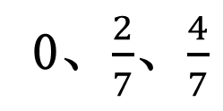
图像直方图的均衡化—实例1
解：② 将所得的变换函数的各灰度等级值转化成标准的灰度级别值：
由新图像中存在的像素的灰度级值：
$$s0=\frac{1}{7},s1=\frac{3}{7},s2=\frac{5}{7},s3=s4=\frac{6}{7},s5=s6=s7=1$$
0、$\frac{2}{7}$、$\frac{4}{7}$
可知，新图像中不存在灰度级值分别为：

Slide 58
图像直方图的均衡化—实例1
解：② 将所得的变换函数的各灰度等级值转化成标准的灰度级别值：
$$s0=\frac{1}{7},s1=\frac{3}{7},s2=\frac{5}{7},s3=s4=\frac{6}{7},s5=s6=s7=1$$
显然，新图像的灰度级别(7分之0至7分之7)及其与映射标准灰度级别的关系为：

Slide 59
图像直方图的均衡化—实例1
解： ③ 求新图像的各灰度级别值s_{l}’(l=0,1,…,7)的像数数目
参照下列表进行分析：
表 64×64图像灰度分布
k | n_{k}
0 | 790
1 | 1023
2 | 850
3 | 656
4 | 329
5 | 245
6 | 122
7 | 81

Slide 60
k | n_{k}
0 | 790
1 | 1023
2 | 850
3 | 656
4 | 329
5 | 245
6 | 122
7 | 81
图像直方图的均衡化—实例1
解：因为在新图像中灰度级为0、2/7、4/7的不存在，所以灰度级别s₀’=0的像素个数为m₀=0。
K | M_{K}
0 | 0
1
2
3
4
5
6
7

Slide 61
k | n_{k}
0 | 790
1 | 1023
2 | 850
3 | 656
4 | 329
5 | 245
6 | 122
7 | 81
图像直方图的均衡化—实例1
解：
因为在新图像中，灰度级别为1/7的
像素存在。且：
由 和 s₀=T(r₀)
可知，新图像中灰度级别为s₁’= 1/7的像素对应于原图像中灰度级(根据s₀)为k＝0的像素，其像素个数m₁=n₀=790。
S_{K} | M_{K}
0 | 0
1/7 | 790
2/7
3/7
4/7

Slide 62
k | n_{k}
0 | 790
1 | 1023
2 | 850
3 | 656
4 | 329
5 | 245
6 | 122
7 | 81
图像直方图的均衡化—实例1
解：
因为在新图像中，灰度级为0、2/7、4/7的灰度等级不存在，所以：
灰度级别s₂’=2/7的像素个数 m₂ = 0。
S_{K} | M_{K}
0 | 0
1/7 | 790
2/7 | 0
3/7
4/7

Slide 63
k | n_{k}
0 | 790
1 | 1023
2 | 850
3 | 656
4 | 329
5 | 245
6 | 122
7 | 81
图像直方图的均衡化—实例1
解：因为在新图像中，灰度级别为
3/7的像素存在。且：
由 和s₁=T(r₁)
可知，新图像中灰度级别为s₃’=3/7
的像素对应于原图像中灰度级(根据s₁)为k=1的像素，其像素个数为m₃=n₁=1023 。
S_{K} | M_{K}
0 | 0
1/7 | 790
2/7 | 0
3/7 | 1023
4/7

Slide 64
k | n_{k}
0 | 790
1 | 1023
2 | 850
3 | 656
4 | 329
5 | 245
6 | 122
7 | 81
图像直方图的均衡化—实例1
解：灰度级别s₄’=4/7的像素个数m₄ = 0。
S_{K} | M_{K}
0 | 0
1/7 | 790
2/7 | 0
3/7 | 1023
4/7 | 0
5/7

Slide 65
k | n_{k}
0 | 790
1 | 1023
2 | 850
3 | 656
4 | 329
5 | 245
6 | 122
7 | 81
图像直方图的均衡化—实例1
解： 由 和s₂=T(r₂)可知，新图像中灰度级别为s₅’=5/7 的像素对应于原图像中灰度级(根据s₂)为k=2的像素，其像素个数为m₅=n₂=850 。
S_{K} | M_{K}
0 | 0
1/7 | 790
2/7 | 0
3/7 | 1023
4/7 | 0
5/7 | 850

Slide 66
图像直方图的均衡化—实例1
k | n_{k}
0 | 790
1 | 1023
2 | 850
3 | 656
4 | 329
5 | 245
6 | 122
7 | 81
解：由 和s₃=T(r₃)、s₄=T(r₄)可知，新图像中灰度级别s₆’为=6/7的像素，对应于原图像中灰度级(根据s₂和s₄)
为k=3和k=4 的像素，其
像素个数为m₆=n₃+n₄
=656+329=985。
S_{K} | M_{K}
0 | 0
1/7 | 790
2/7 | 0
3/7 | 1023
4/7 | 0
5/7 | 850
6/7 | 985

Slide 67
k | n_{k}
0 | 790
1 | 1023
2 | 850
3 | 656
4 | 329
5 | 245
6 | 122
7 | 81
图像直方图的均衡化—实例1
解：由 和s₅=T(r₅) 、s₆=T(r₆) 、s₇=T(r₇)可知，
新图像中灰度级别
(根据s₅、s₆ 和s₇ )为
s₇’=1的像素，对应于原
图像中灰度级为k=5、k=6
和k=7的像素，其像素
个数为：
m₇ = n₅ + n₆ + n₇ = 245 + 122 + 81 = 448
S_{K} | M_{K}
0/7 | 0
1/7 | 790
2/7 | 0
3/7 | 1023
4/7 | 0
5/7 | 850
6/7 | 985
7/7 | 448

Slide 68
图像直方图的均衡化—实例1
解：④ 用s_{k}代替s_{l}’(k,l=0,1,…,7)，并求新图像中各灰度级别的概率p_{s}(s_{k})=m_{k}/n=m_{k}/4096，结果如表所示。
0 | 0 | 0 | 0
1 | 1/7 | 790 | 0.19
2 | 2/7 | 0 | 0
3 | 3/7 | 1023 | 0.25
4 | 4/7 | 0 | 0
5 | 5/7 | 850 | 0.21
6 | 6/7 | 985 | 0.24
7 | 1 | 448 | 0.11

Slide 69
图像直方图的均衡化—实例1
解：⑤ 画出经均衡化后的新图像的直方图，如图所示。
0.25
0.20
0.15
0.10
0.05
0
新图像的直方图

Slide 70
图像直方图的均衡化—实例2
例如某一个8×8原始图像矩阵示意图
[6 3 7 0 3 0 2 0]
[2 2 1 7 3 6 4 5]
[3 1 2 0 4 0 7 0]
[7 7 4 5 4 0 3 6]
[0 5 3 3 6 7 4 4]
[7 5 5 3 5 0 5 3]
[4 0 7 5 5 3 3 1]
[5 7 5 1 4 4 3 0]
其对应的直方图统计表如下：
k | n_{k} | n_{k}/n
0 | 11 | 0.17
1 | 4 | 0.06
2 | 4 | 0.06
3 | 12 | 0.19
4 | 9 | 0.14
5 | 11 | 0.17
6 | 4 | 0.06
7 | 9 | 0.14

Slide 71
图像直方图的均衡化—实例2
均衡化之后的直方图统计表如下：
均衡化后的图矩阵
k | nk | nk/n | sk | s'
0 | 11 | 0.17 | 0.17 | 1
1 | 4 | 0.06 | 0.23 | 2
2 | 4 | 0.06 | 0.30 | 2
3 | 12 | 0.19 | 0.48 | 3
4 | 9 | 0.14 | 0.62 | 4
5 | 11 | 0.17 | 0.80 | 6
6 | 4 | 0.06 | 0.86 | 6
7 | 9 | 0.14 | 1.00 | 7
[6 3 7 1 3 1 2 1]
[2 2 1 7 3 6 4 5]
[3 1 2 1 4 1 7 1]
[7 7 4 5 4 1 3 6]
[1 5 3 3 6 7 4 4]
[7 5 5 3 5 1 5 3]
[4 1 7 5 5 3 3 1]
[5 7 5 1 4 4 3 1]
0
1
2
3
4
5
6
7
1
2
2
3
4
6
6
7

Slide 72
图像直方图的均衡化—代码实现
for i in range(H):
for j in range(W):
Hist[img[i,j]]+=1 #统计各个灰度值个数
for i in range(L-1):
HistP[i] =np.float32(Hist[i]/Pixelsum) #每个灰度值概率密度
for i in range(1,L):
HistPSUM[i] =HistP[i]+HistPSUM[i-1] #归一化概率密度
for i in range(256):
EqHist[i] =HistPSUM[i]*255 #就近计算临近灰度值
for i in range(H):
for j in range(W):
Newimg[i,j]= EqHist[img[i,j]] #基于查找表计算更新后的灰度值

Slide 73
图像直方图的规定化
问题的提出
直方图均衡方法产生近于似均匀分布的直方图结果，而且其增强效果不易控制，所以在某些特定的情况下必然限制了其效能的发挥和应用。
实际应用中，有时可能需要的是具有某种特定形状的直方图的图像，以便有选择地对图像中某个特定的灰度级范围进行增强。
直方图规定化就是一种把已知直方图的图像变换成具有某种期望的直方图的图像增强方法。

Slide 74
图像直方图的规定化
直方图规定化的基本思想
假设对原图像进行直方图均衡处理，即取变换：
得到具有归一化均匀分布概率密度p_{s}(s)的增强后的图像。
若设将原图像变换成指定的直方图对应的图像的处理过程，可以表示成类似于直方图均衡处理的变换形式，且(概率密度为p_{u}(u))：
0≤r≤1
0≤z≤1

Slide 75
图像直方图的规定化
直方图规定化的基本思想
两幅图像都做的是直方图均衡处理，所以其结果图像灰度的概率分布密度p_{s}(s)和p_{u}(u)都应具有归一化的均匀分布，也即：
0≤s,u≤1

Slide 76
图像直方图的规定化
直方图规定化的基本思想
均匀分布的随机变量S 和U有完全相同的统计特性。在统计意义上说，它们是完全相同的。因此，对式 的反变换：
(*)
用 s 替代u ，且注意 即：
就可获得新图像中相应的各灰度值。

Slide 77
图像直方图的规定化
用直方图规定化方法进行图像增强的步骤:
一、对原图像进行直方图均衡化
① 首先依据直方图均衡化变换公式计算出原图像的变换函数的各灰度等级值s_{k}。
K=0,1,2.....L
② 求均衡变换后的新灰度级别值。将按式所求得的各值s_{k}，按靠近原则近似到原图像的各灰度值。

Slide 78
图像直方图的规定化
用直方图规定化方法进行图像增强的步骤:
③ 求变换后的各灰度级别值s_{l}’(l=0,1,…,L-1)的像数数目
④ 计算各新灰度级别的分布概率p_{s}(s_{k})=m_{k}/n
二、规定期望的直方图，也即规定期望的灰度概率密度函数p_{z}(z_{k})，并求期望的直方图的均衡化变换G(z_{k})。

Slide 79
图像直方图的规定化
用直方图规定化方法进行图像增强的步骤:
通常情况下，规定的期望直方图的灰度等级与原图像的灰度等级相同(均为256灰度级)。所依据的变换公式的离散形式为：
K=0,1,…,L-1

Slide 80
图像直方图的规定化
用直方图规定化方法进行图像增强的步骤:
三、将原直方图对应映射到规定的直方图。
① 将第(1)步获得的灰度级别应用于反变换函数z_{l}=G⁻¹(s_{l}’)，从而获得z_{l}与s_{l}’的映射关系。
比较函数z_{l}=G⁻¹(s_{l}’)及其反函数s_{l}’=G(z_{l})可知，所谓建立z_{l}与s_{l}’的映射关系，就是找出与s_{l}’ 最接近的G(z_{l})值，与该G(z_{l})对应的z_{l}就和s_{l}’建立了映射关系。

Slide 81
图像直方图的规定化
用直方图规定化方法进行图像增强的步骤:
② 根据z_{k}=G⁻¹(s)=G⁻¹(T(r_{k}))，进一步获得r_{k}与z_{k}的映射关系。
首先根据s_{l}’与s_{k}的关系确定r_{k}与s_{l}’的映射关系，然后根据上面确定的s_{l}’与z_{l}的映射关系，建立r_{k}与z_{k}的映射关系。
r_{k}=intergerROUND(L-1)*z_{k}

Slide 82
图像直方图的规定化
用直方图规定化方法进行图像增强的步骤:
四、确定新图像各灰度级别的像数数目。根据建立的r_{k}与z_{k}的映射关系，确定新图像各灰度级别的像数数目，也即在新图像中，灰度级为z_{k}的像素个数等于原图像中灰度级为r_{k}的像素个数之值。并进而计算其概率分布密度而得到最后的直方图。

Slide 83
图像直方图的规定化—实例1
例： 已知有一幅大小为64×64的图像，灰度级为8，图像中各灰度级的像素数目及其概率如下表所示，试对给定的图像进行直方图规定化。

Slide 84
图像直方图的规定化—实例1
一、对原图像进行直方图均衡化
灰度k | 像素n_{k} | 分布n_{k}/n | 归一化s_{k} | 映射灰度t_{k} interound(L-1)*s_{k} | 新图像灰度个数
0 | 790 | 0.19 | 0.19 | 1 | 0
1 | 1023 | 0.25 | 0.44 | 3 | 790
2 | 850 | 0.21 | 0.65 | 5 | 0
3 | 656 | 0.16 | 0.81 | 6 | 1023
4 | 329 | 0.08 | 0.89 | 6 | 0
5 | 245 | 0.06 | 0.95 | 7 | 850
6 | 122 | 0.03 | 0.98 | 7 | 985
7 | 81 | 0.02 | 1.00 | 7 | 448

Slide 85
图像直方图的规定化—实例1
二、对新图像实施规定化
灰度k | 均衡化新图像灰度个数 | 规定化分布概率 | 归一化s_{k} | 映射灰度t_{k} interound(L-1)*s_{k} | 均衡化新图像灰度个数 | 均衡化新图像灰度概率分布
0 | 0 | 0.00 | 0.00 | 0 | 0 | 0
1 | 790 | 0.00 | 0.00 | 0 | 0 | 0
2 | 0 | 0.00 | 0.0 | 0 | 0 | 0
3 | 1023 | 0.15 | 0.15 | 1 | 790 | 0.19
4 | 0 | 0.20 | 0.35 | 2 | 1023 | 0.25
5 | 850 | 0.30 | 0.65 | 5 | 850 | 0.21
6 | 985 | 0.20 | 0.85 | 6 | 985 | 0.24
7 | 448 | 0.15 | 1.00 | 7 | 448 | 0.11

Slide 86
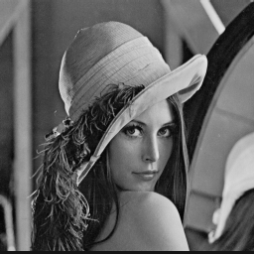
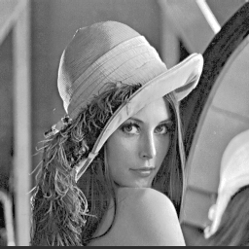
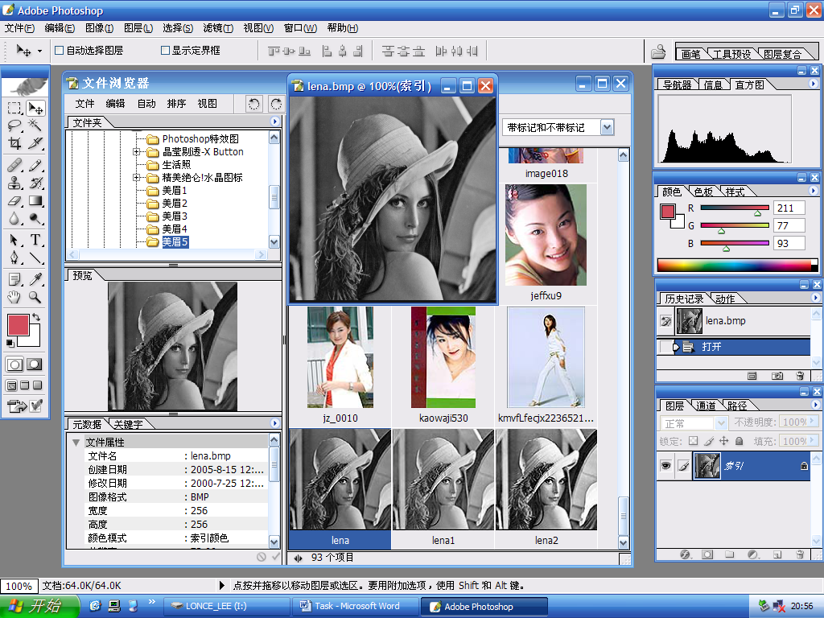
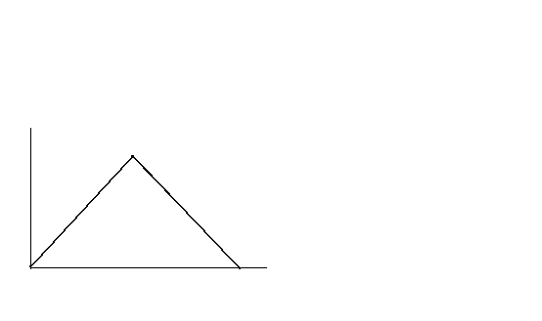
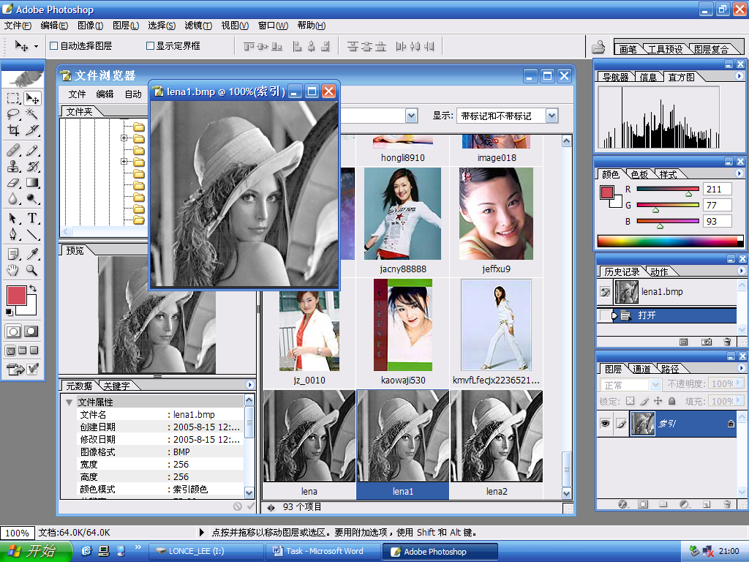
图像直方图的规定化—实例1
(a) lena原图像 (d)直方图规定化后的图像
(b)lena原图像的直方图 (c)新规定的直方图 (e)规定化后图像的直方图

Slide 87

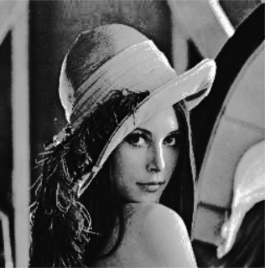
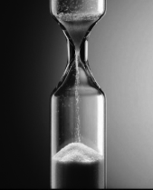
图像直方图的规定化—实例1
原始图像 参照系图像 规定化图像

Slide 88
图像直方图的规定化—代码实现
start = 0
for i in range(255):
temp = (refCumHist[i+1] + refCumHist[i]) / 2.0
for j in range(start, 256):
if oriCumHist[j] <= temp:
lut[j] = i
else:
start = j
break
dst = cv.LUT(oriImage, lut)

Slide 89
图像空间域增强
• 基础知识
✓ 基本
✓ 点运算
✓ 代数运算
✓ 直方图运算
• 空间滤波器
✓ 平滑空间滤波器
✓ 锐化空间滤波器

Slide 90
图像空间域增强
使用空间模板进行的图像处理，被称为空间滤波。模板本身被称为空间滤波器。

Slide 91
图像空间域增强
空间滤波和空间滤波器的定义
对图像的滤波运算实质上是利用算子和图像进行卷积运算。由于锐化等算子一般也称为模板，所以该运算也即模板运算。

Slide 92
图像空间域增强
空间滤波和空间滤波器的定义
运算基本原理
设有图像阵列f (x,y)，假设x∈[0,7]，y∈[0,7])和模板阵列(假设s∈[-1,+1]，s∈[-1,+1])分别为：

Slide 93
图像空间域增强
空间滤波和空间滤波器的定义
非周期性基本原理
在模板与图像中所有可能的窗口(图像中与模板大小相同的像素阵列)进行卷积运算时，模板向右移动到模板的最右一列像素与图像的最右一列像素重迭为止；模板向下移动到模板的最下一行像素与图像的最下一行像素重迭为止。

Slide 94
图像空间域增强
空间滤波和空间滤波器的定义
非周期性基本原理
N
M
N-M+1
N
M
N-M+1

Slide 95
图像空间域增强
空间滤波和空间滤波器的定义
周期性基本原理
在模板与图像中所有可能的窗口进行卷积运算时，模板向右移动到模板的最左一列像素与图像的最右一列像素重迭为止，模板右边越出的列“缠绕”到图像的左边；模板向下移动到模板的最上一行像素与图像的最下一行像素重迭为止，模板下边越出的行“缠绕”到图像的上边。（循环链表）

Slide 96
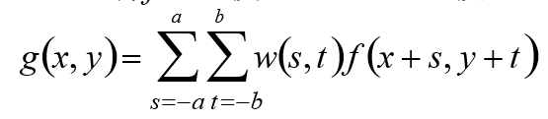
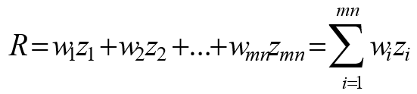
图像空间域增强
空间滤波和空间滤波器的定义
在 M×N 的图像f上，使用 ^{m×n}的滤波器：
其中m=2a+1,n=2b+1, w(s,t)是滤波器系数，f (x,y)是图像函数
空间滤波的简化形式：
其中，w是滤波器系数，z是与该系数对应的图像灰度值，mn为滤波器中包含的像素点总数。

Slide 97
图像空间域增强
平滑空间滤波器的作用
模糊处理,去除图像中一些不重要的细节
降噪
平滑空间滤波器的分类
线性滤波器：均值滤波器
非线性(统计)滤波器
最大值滤波器
中值滤波器
最小值滤波器

Slide 98
图像空间域增强
线性滤波器：在滤波器邻域内像素的平均值，也称为均值滤波器
作用：
减小图像灰度的“尖锐”变化，减小噪声
由于图像边缘是由图像灰度尖锐变化引起的，所以也存在边缘模糊的问题

Slide 99
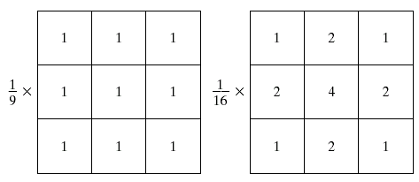
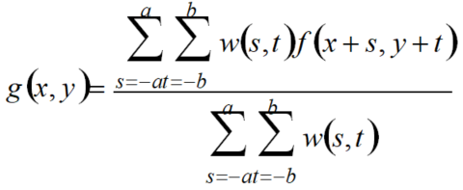
图像空间域增强
a
b
线性滤波器
a图是标准的像素平均值，b图是像素的加权平均，表明一些像素更为重要。

Slide 100
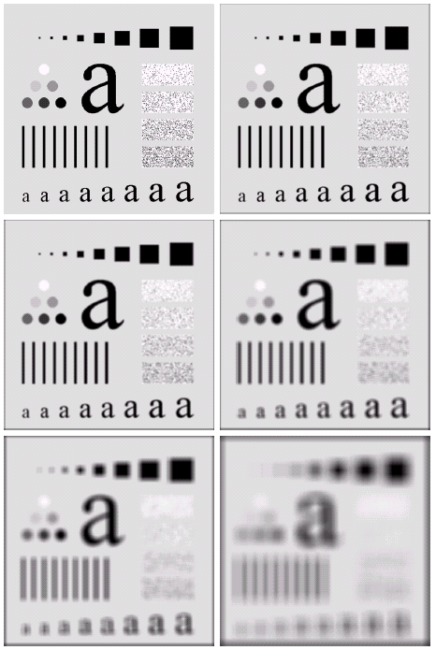
图像空间域增强
线性滤波器
原图
3 × 3
5 × 5
9 × 9
15 ×15
35 × 35

Slide 101
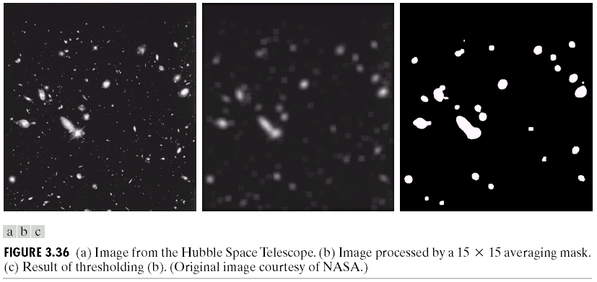
图像空间域增强
线性滤波器
提取感兴趣物体而模糊图像
原图
15 ×15

Slide 102
图像空间域增强
非线性(统计)滤波器
非线性滤波器,基于滤波器所在图像区域中像素的排序，由排序结果决定的值代替中心像素的值
分类
中值滤波器： 用像素领域内的中间值代替该像素
最大值滤波器：用像素领域内的最大值代替该像素
最小值滤波器：用像素领域内的最小值代替该像素

Slide 103
图像空间域增强
非线性(统计)滤波器
中值滤波器
主要用途：去除噪声
计算公式：R=mid {z_{k} | k = 1,2,…,n}
最大值滤波器
主要用途：寻找最亮点
计算公式：R=max {z_{k} | k = 1,2,…,n}
最小值滤波器
主要用途：寻找最暗点
计算公式：R=min {z_{k} | k = 1,2,…,n}

Slide 104
图像空间域增强
中值滤波，用模板区域内像素的中间值作为结果值
R = mid {z_{k}| k = 1,2,…,n}
突出的亮点(或暗点)更象它周围的值，消除孤立的亮点或暗点。

Slide 105
图像空间域增强
中值滤波算法的实现
将模板区域内的像素排序，求出中间值
例如： 3×3的模板，第5大的是中值；
5×5的模板，第13大的是中值，
7×7的模板，第25大的是中值，
9×9的模板，第41大的是中值。
对于同值像素，连续排列
如(10,15,20,20,20,20,20,25,100)

Slide 106
图像空间域增强
中值滤波的过程：
1)根据选定窗口的形状，确定窗口中心位置像素在原图像上的重合方式；
2)将窗口在图像上逐像素地移动扫描；
3)把窗口下对应的像素按它们的灰度值大小进行排序，并找出排序结果的中间的那个值；
4)把找到的中间值赋给结果图像中对应于窗口中心位置的那个像素。

Slide 107

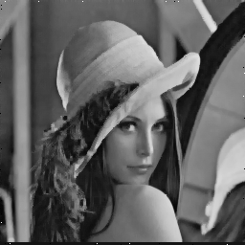

图像空间域增强
中值滤波的实验结果：
(d)一字形滤波效果 (e)十字形滤波效果 (f)方形滤波效果
●
● ● ● ●
● ● ● ● ● ● ● ● ● ● ● ● ●
● ● ● ●
●
中值滤波算法的特点
在去除噪音的同时，可以比较好地保留边的锐度和图像的细节(优于均值滤波器)
能够有效去除脉冲噪声：以黑白点叠加在图像上

Slide 108
图像空间域增强
中值滤波算法矩阵运算的实例
[25 1 30 16 21 25]
[23 1 16 25 0 29]
[7 4 25 11 9 26]
[21 3 5 26 18 29]
[25 6 12 25 5 24]
[22 3 25 30 16 7]
3×3方形模板（边界像素不作处理）
[25 1 30 16 21 25]
[23 16 16 16 21 29]
[7 7 11 16 25 26]
[21 7 11 12 24 29]
[25 12 12 18 24 24]
[22 3 25 30 16 7]

Slide 109
图像空间域增强
自适应中值滤波算法
中值滤波器受滤波窗口大小影响较大，用于消除噪声和保护图像细节，两者会存在冲突：
窗口较小，则能较好地保护图像中的一些细节信息，但对噪声的过滤效果就会打折扣；
窗口较大则会有较好的噪声过滤效果，但也会对图像造成一定的模糊效果，从而丢失一部分细节信息。
如果在滤波窗口内的噪声点的个数大于整个窗口内像素的个数，则中值滤波就不能很好的过滤掉噪声。

Slide 110
图像空间域增强
自适应中值滤波算法
自适应中值思想
自适应中值旨在解决中值滤波大尺寸模糊及小尺寸噪声高密度的缺陷：
设定一个初始化条件，滤波过程中动态地改变中值滤波器的窗口尺寸，以同时兼顾去噪声作用和保护细节的效果。

Slide 111
图像空间域增强
自适应中值滤波算法
设定两个滤波过程分别称为A过程和B过程：
A：设定S_{xy}是需要滤波的区域(假定已经排序了)，求该区中值Z_{med}与最小值Z_{min}的差值设定为A₁，最大值Z_{max}与中值Z_{med}的差值设定为为A₂，如果都大于0，转到B步骤；
否则增大原始设定的窗口尺寸(比如说是5×5到7×7)，如果增大后尺寸小于等于设定的最大区域尺寸S_{max}，重复A过程，返回其滤波后像素点值为中值；

Slide 112
图像空间域增强
自适应中值滤波算法
B：求中心点与最小值的差值记作设定B₁，最大值与中心点值差值设定B₂，如果都大于0，返回其滤波后像素点值为原始的中心点像素值Z_{xy}，否则返回中值Z_{med}。

Slide 113

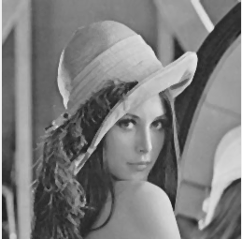
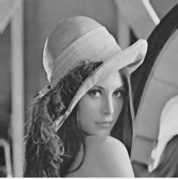
图像空间域增强
自适应中值滤波算法
lena原始图像 3×3中值滤波 3~7自适应中值滤波

Slide 114
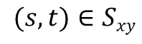
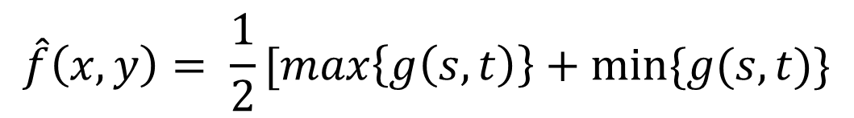
图像空间域增强
中点滤波
中值滤波是基于统计学意义上的滤波，但是未考虑像素间的相关性(连通域)，中点滤波器在此基础上，折中考虑了图像像素之间的线性关系：
$$\hat{f}\left(x,y\right)= \frac{1}{2}[max\left\{g\left(s,t\right)\right\}+min⁡\{g(s,t)\}$$
$$(s,t)∈Sxy$$
$$(s,t)∈Sxy$$

Slide 115
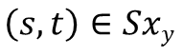
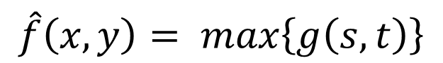
图像空间域增强
最大值滤波
最大值滤波有效减少图像中的噪声，即以模板内进行有序排列后最大像素值代替中心像素值，可以去除图像中的暗斑，使亮斑增大。
$$\hat{f}\left(x,y\right)= max\left\{g\left(s,t\right)\right\}$$
$$\left(s,t\right)∈Sxy$$

Slide 116


图像空间域增强
最小值滤波
最小值滤波有效减少图像中的噪声,即以模板内进行有序排列后最小像素值代替中心像素值，可以去除图像中的亮斑，使暗斑增大。
$$\hat{f}\left(x,y\right)= min\left\{g\left(s,t\right)\right\}$$
$$(s,t)∈Sxy$$

Slide 117




图像空间域增强
非线性(统计)滤波器实验结果
a) Original image b)add slat-noise image
c) Max fliter d)Min fliter

Slide 118
图像空间域增强
锐化滤波器
锐化滤波器的主要用途
✓ 突出图像中的细节，增强被模糊了的细节
✓ 印刷中的细微层次强调。弥补扫描对图像的钝化
✓ 超声探测成像，分辨率低，边缘模糊，通过锐化来改善
✓ 图像识别中，分割前的边缘提取
✓ 锐化处理恢复过度钝化、暴光不足的图像
✓ 尖端武器的目标识别、定位

Slide 119
图像空间域增强
锐化滤波器
微分效果及原理
•均值产生平滑钝化效果，事实上均值与积分(本质上是求和)相似，因此，微分能产生相反的效果，即锐化的效果
•在图像处理中应用微分最常用的方法是计算梯度。函数f(x,y)在(x,y)处的梯度为一个向量：

Slide 120
图像空间域增强
锐化滤波器
滤波器的分类
一阶微分滤波器
二阶微分滤波器

Slide 121
图像空间域增强
一阶微分算子—梯度法
设f (x,y)为连续图像在点(x,y)处的梯度是一个矢量，并定义为：
梯度矢量在点(x,y)处的梯度幅度和方向角(即梯度矢量的幅角)分别为：

Slide 122
图像空间域增强
一阶微分算子—梯度法
对于数字图像f (i,j)，通常是用差分来近似代替导数，则在点(i,j)处沿x方向和y方向的一阶差分可表示为：
● ●
● ●

Slide 123
图像空间域增强
一阶微分算子—梯度法
为了减少运算量和便于在计算机上实现，通常进一步将
简化为绝对差形式，即可得到称为水平垂直差分法的梯度定义：
街区距离
● ●
● ●

Slide 124
图像空间域增强
一阶微分算子—robert算子
求梯度的方法是交叉差分法，称为罗伯特差分法，其绝对差形式的梯度定义为：
● ●
● ●

Slide 125


图像空间域增强
一阶微分算子—robert算子
(a)原图像 (b)罗伯特梯度锐化

Slide 126
图像空间域增强
一阶微分算子—sobel算子
Sobel算子本质是基于图像空间域卷积，背后的思想是图像一阶导数算子的理论支持，根据像素点上下、左右邻点灰度加权差，在边缘处达到极值的检测边缘。
Sobel算子对噪声具有平滑作用，提供较为精确的边缘方向信息，边缘定位精度不够高。当对精度要求不是很高时，是一种较为常用的边缘检测方法。

Slide 127
图像空间域增强
一阶微分算子—sobel算子
-1
0
+1
-1
-2
-1
-2
0
+2
0
0
0
-1
0
+1
+1
+2
+1
Gx
Gy
Gx = -1*f (x-1,y-1)+0*f (x,y-1)+1*f(x+1,y-1) -2*f(x- 1,y)+0*f(x,y)+2*f(x+1,y) - f(x-1,y+1)+0*f(x,y+1)+1*f(x+1,y+1)
= [f(x+1,y-1)+2*f(x+1,y)+f(x+1,y+1)] - [f(x-1,y-1)+2*f(x-1,y)+f(x-1,y+1)]

Slide 128
图像空间域增强
一阶微分算子—sobel算子
-1
0
+1
-1
-2
-1
-2
0
+2
0
0
0
-1
0
+1
+1
+2
+1
Gx
Gy
Gy =1*f(x-1, y-1) + 2*f(x,y-1)+ 1*f(x+1,y-1)+0*f(x-1,y) 0*f(x,y) +0*f(x+1,y)+(-1)*f(x-1,y+1) + (-2)*f(x,y+1)+(-1)*f(x+1, y+1)
= [f(x-1,y-1) + 2f(x,y-1) + f(x+1,y-1)] - [f(x-1, y+1) +2*f(x,y+1)+f(x+1,y+1)]

Slide 129


图像空间域增强
一阶微分算子—sobel算子
-1
0
+1
-1
-2
-1
-2
0
+2
0
0
0
-1
0
+1
+1
+2
+1
Gx
Gy
$$G=\sqrt{G_{x}^{2}+G_{y}^{2}}$$
$$G=\left|Gx\right|+|Gy|$$

Slide 130
图像空间域增强
一阶微分算子—改进为Scharr算子
-3
0
+3
-3
-10
-3
-10
0
+10
0
0
0
-3
0
+3
+3
+10
+3
Gx
Gy
$$G=\sqrt{G_{x}^{2}+G_{y}^{2}}$$
Scharr算子比Sobel算子的权值更大，因此对于灰度变化更为敏感，会得到较强的边缘强度，但是也会损失一些细节。
$$G=\left|Gx\right|+|Gy|$$

Slide 131
图像空间域增强
一阶微分算子—prewitt算子
-1
0
+1
+1
+1
+1
-1
0
+1
0
0
0
-1
0
+1
-1
-1
-1
Gx
Gy
Gx = (-1)*f(x-1, y-1) + 0*f(x,y-1) + 1*f(x+1,y-1) +(-2)*f(x-1,y) + 0*f(x,y)+2*f(x+1,y)+(-1)*f(x-1,y+1) + 0*f(x,y+1) + 1*f(x+1,y+1)
= [f(x+1,y-1)+f(x+1,y)+f(x+1,y+1)] - [f(x-1,y-1)+f(x-1,y)+f(x-1,y+1)]

Slide 132
图像空间域增强
一阶微分算子—prewitt算子
-1
0
+1
+1
+1
+1
-1
0
+1
0
0
0
-1
0
+1
-1
-1
-1
Gx
Gy
Gy =1* f(x-1, y-1) + 2*f(x,y-1)+ 1*f(x+1,y-1)+0*f(x-1,y) 0*f(x,y) + 0*f(x+1,y)+(-1)*f(x-1,y+1) + (-2)*f(x,y+1) + (-1)*f(x+1, y+1)
= [f(x-1,y-1) + f(x,y-1) + f(x+1,y-1)] - [f(x-1, y+1) + f(x,y+1)+f(x+1,y+1)]

Slide 133
图像空间域增强
一阶微分算子—prewitt算子
-1
0
+1
+1
+1
+1
-1
0
+1
0
0
0
-1
0
+1
-1
-1
-1
Gx
Gy
$$G=\sqrt{G_{x}^{2}+G_{y}^{2}}$$
prewitt算子会造成边缘点的误判，因为许多噪声点的灰度值也很大，而且对于幅值较小的边缘点，其边缘反而丢失了。
$$G=\left|Gx\right|+|Gy|$$

Slide 134



图像空间域增强
一阶微分算子—实验比较

Slide 135
图像空间域增强
二阶微分算子—Laplacian算子
设f (x,y)为连续图像函数，其在点(x,y)处的拉普拉斯(Laplacian)算子是一个二阶微分算子，并定义为：

Slide 136
图像空间域增强
二阶微分算子—Laplacian算子
利用差分方程对x 和y 方向上的二阶偏导数进行近似：

Slide 137
图像空间域增强
二阶微分算子—Laplacian算子
以点(i+1,j)为中心，用i代换i+1可得以(i,j)为中心的二阶偏导数近似式：
同理可得：

Slide 138
图像空间域增强
二阶微分算子—Laplacian算子
第一步
第二步
第三步

Slide 139
图像空间域增强
二阶微分算子—Laplacian算子
常用的拉普拉斯算子(具有各向同性和位移不变性) ：

Slide 140


图像空间域增强
二阶微分算子—Laplacian算子
(a)原图像 (b)用H₁锐化的图像 (c)用H₂锐化的图像

Slide 141

图像空间域增强
二阶微分算子—Laplacian算子
(d)用H₃锐化的图像 (e)用H₄锐化的图像 (f)用H₅锐化的图像

Slide 142
图像空间域增强
二阶微分算子—Laplacian算子
简单情况下的拉普拉斯锐化结果图像：

Slide 143
图像空间域增强
二阶微分算子—Laplacian算子
其它合成算子

Slide 144


图像空间域增强
二阶微分算子—Laplacian算子
其它合成算子
(a)原图像 (b)合成算子H₆图像 (c)合成算子H₇图像

Slide 145
图像空间域增强
高斯滤波
也是一种线性平滑滤波，适用于消除高斯噪声，特别是对抑制或消除服从正态分布的噪声非常有效。滤波可以消除或降低图像中噪声的影响，使用高斯滤波器主要是基于在滤波降噪的同时也可以最大限度保留边缘信息的考虑。
位置参数/期望值
一维高斯函数
方差，一般取值为1

Slide 146

图像空间域增强
高斯滤波

Slide 147

图像空间域增强
高斯滤波
二维高斯函数(σ一般取值为1)

Slide 148

图像空间域增强
高斯滤波

Slide 149
图像空间域增强
双边滤波
锚点(紫色点)与a点的位置更近，然而高斯滤波给a点更大的融合权重，则会导致锚点位置变得模糊。此外，虽然b点距离锚点较远，但是其和锚点的像素更加相似，因此应该给其更大的融合权重。
处理方法：如果存在空间位置上距离锚点较近，但像素值又和锚点处的像素相差较大，则应该减小空间高斯中该位置的融合权重。
a
b

Slide 150
图像空间域增强
设空间高斯卷积核
尺度根据邻域位置的像素值与锚点位置像素值的相似程度确定权重值：
最后形成的双边滤波卷积核是：
双边滤波

Slide 151


图像空间域增强
双边滤波
lena原始图像 5×5,sigma=0.65滤波 两幅图像减法

Slide 152
图像空间域增强
高斯拉普拉斯边缘检测(LOG)算子
二维高斯函数

Slide 153
图像空间域增强
高斯拉普拉斯边缘检测(LOG)算子
高斯滤波和拉普拉斯算子结合，形成高斯拉普拉斯算子，拉普拉斯算子和高斯模板进行卷积后求得：
高斯卷积函数：
原始图像与高斯卷积定义为：

Slide 154
图像空间域增强
高斯拉普拉斯边缘检测(LOG)算子
通过先对高斯函数进行偏导操作，然后进行卷积求解：
1)在x方向上一阶求导：
2)在x方向上二阶求导：
同理在y方向上依次进行一阶和二阶求导：

Slide 155

图像空间域增强
高斯拉普拉斯边缘检测(LOG)算子
LOG算子的零交叉处，定义了一个中心位于原点，半径为 的圆
称为墨西哥草帽函数。实际工程上便于整数计算采用下列几种不同的函数
或 或

Slide 156

图像空间域增强
谐波滤波器与逆谐波滤波器
使用谐波均值滤波器的操作：
谐波均值滤波器对于“盐” 噪声效果较好，但不适于“椒”噪声。它善于处理高斯噪声。

Slide 157

图像空间域增强
谐波滤波器与逆谐波滤波器
使用逆谐波均值滤波器的操作
其中Q称为滤波器的阶数。这种滤波器适合减少或是在实际中消除椒盐噪声的影响。当Q值为正数时，滤波器用于消除“胡椒”噪声;当Q值为负数时，滤波器用于消除“盐”噪声。但它不能同时消除这两种噪声。

Slide 158
图像空间域增强
谐波滤波器与逆谐波滤波器
使用谐波均值滤波器的操作
Q=0时，逆谐波均值滤波器退变为算术均值滤波器;
Q=-1时，逆谐波均值滤波器退变为谐波均值滤波器。

Slide 159



图像空间域增强
谐波滤波器与逆谐波滤波器
原始图像 谐波处理 逆谐波处理

Slide 160
图像空间域增强
canny算子
使用高斯滤波器去噪；
Sobel算子计算x, y两个方向的梯度；
非最大值抑制算子(NMS)，抑制梯度不足的边缘像素点；

Slide 161
图像空间域增强
canny算子
瘦边方法是抑制那些梯度不够大的像素点，只保留最大的梯度，从而达到瘦边的目的：
a) 将其梯度方向近似为以下值中的一个(即上下左右和45度方向)这一步是为了方便使用梯度；
b) 比较该像素点，和其梯度方向正负方向的像素点的梯度强度，这里比较的范围一般为像素点的8邻域；
c) 如果该像素点梯度强度最大则保留，否则抑制(删除，即置为0)；

Slide 162
图像空间域增强
canny算子
四条虚线代表图像中每一点可能的梯度方向，沿着梯度方向与边界的上下两个交点，就是需要拿来与中心点点(i , j)做比较的点。交点值的计算采用插值法计算，以黄色的虚线所代表的梯度角。交点处幅值为：
i-1,j-1
i-1,j
i-1,j+1
i,j-1
i,j
i,j+1
i+1,j-1
i+1,j+1
i+1,j

Slide 163
图像空间域增强
canny算子
4 . 双阈值算法检测边缘和连接边缘，通常T₁是T₂的1/2或者1/3,其中T₂图像整体灰度级分布的70%：
梯度值大于T₂的像素点称为强边缘,保留作为图像边缘;
梯度值小于T₁的像素点不是边缘,舍弃;
针对梯度值大于T₁,小于T₂的像素点,称为弱边缘，其像素点周围8个领域内存在强边缘像素时,则该弱边缘变成强边缘点,否则不是边缘点;

Slide 164
图像空间域增强
canny算子
灰度值大于T₂的，置为255，灰度值小于T₁的，置为0；灰度值介于T₁和T₂之间的，考察改像素点临近的8像素是否有灰度值为255的，若没有255的，表示这是一个孤立的局部极大值点，予以排除，置为0；若有255的，表示这是一个跟其他边缘有“接壤”的候选点，置为255，之后重复执行该步骤，直到考察完之后一个像素点。

Slide 165

T₂

Slide 166
图像空间域增强
混合空间增强方法
混合空间增强方法将线性和非线性统计方法相结合的一种混合式空间域的增强方法。经典案例是在一种基于骨架增强方面：
1）灰度动态范围小；
2）噪声多；
3）边缘不是很清晰
混合策略是先采用拉普拉斯突出图像中的小细节，然后采用梯度算子锐化边缘，平滑过的梯度图像用于掩蔽拉普拉斯图像，最后是灰度变换增大图像动态范围。

Slide 167
图像空间域增强
混合空间增强方法
混合空间增强方法算法流程
原始图像
Laplacian
Sobel
图像相加
5×5均值
图像相乘
图像相加
幂律变换拉伸

Slide 168


图像空间域增强
混合空间增强方法-骨骼实例
1.先对原图做拉普拉斯处理
[-1,-1,-1
-1, 8,-1
-1,-1,-1]
a图
b图

Slide 169

图像空间域增强
混合空间增强方法-骨骼实例
2.拉普拉斯图像叠加原始图像
c图

Slide 170

图像空间域增强
混合空间增强方法-骨骼实例
3.将原图进行Sobel梯度处理
d图

Slide 171

图像空间域增强
混合空间增强方法-骨骼实例
4.对原图使用均值滤波后，再调用Sobel
采用5×5的均值滤波器，模糊图像，消除噪点，
再用sobel梯度，获取模糊后的边缘。
对于噪声的抑制起到了很好的作用。
e图

Slide 172

图像空间域增强
混合空间增强方法-骨骼实例
5.由图c和图e相乘形成的掩码图像
以图e为mask，提取图c中的mask对应的部分，获取骨骼的轮廓细节。图c是拉普拉斯锐化后的效果，它增强了边缘细节，图c是滤除了骨骼周围噪点的大致骨骼框架，但图c丢失了骨骼的细节，综合两图，取两图的长处。从而获得了增强的骨骼框架，只要骨骼，不要噪点，或者尽可能少要噪点。
f图

Slide 173

图像空间域增强
混合空间增强方法-骨骼实例
6.由幂律变换，目的是为了增强图像
g图

Slide 174
图像空间域增强
使用模糊技术进行灰度变化和空间滤波
定义Z为对象集，其中，z表示Z中的一类元素(比如z表示年龄)。
μ_{A}(z)：表示Z中的一个模糊集合A主要由一个隶属度(Degree of membership) 。该集合A是一个由z值和隶属度函数组成的集合，即 A={z,μ_{A}(z)|z ϵZ}
μ_{A}(z)=1，所有的z是模糊集合的完全成员；
μ_{A}(z)=0意味着z完全不是模糊集合的成员；
0<μ_{A}(z)<1时意味着z是模糊集合不完全成员（薛定谔的猫？）

Slide 175
图像空间域增强
使用模糊技术进行灰度变化和空间滤波
隶属度的集合运算：
对于所有的z ϵ Z，约定模糊集合A的补集(NOT)其隶属度为：
μ-_{A}(z)=1-μ_{A}(z)
对于所有的z ϵ Z，约定模糊集合A和模糊集合B并集(OR)其隶属度为：
μ_{U}(z)=max(μ_{A}(z),μ_{B}(z))
对于所有的z ϵ Z，约定模糊集合A和模糊集合B交集(AND)其隶属度为：
μ_{I}(z)=min(μ_{A}(z),μ_{B}(z))

Slide 176
图像空间域增强
使用模糊技术进行灰度变化和空间滤波
算法实现过程：
首先，需要将输入量折算为隶属度，称为“模糊化”。
然后，使用得到的隶属度来进行计算或判断或其它更复杂的算法。
最后，需要将隶属度再次折算为输出，称为“去模糊”或者“反模糊”。

Slide 177
图像空间域增强
使用模糊技术进行灰度变化和空间滤波
1、使用模糊集合进行灰度变换：使用模糊集合来进行灰度变换，从而增强图像。首先可以在常理下考虑一下，一般的对于动态范围较小的图像，一般的处理的方法是灰度拉升，或者直方图均衡。
本质就是，让原图较暗的像素更加暗，让原图较亮的像素更加亮。
R1：IF 一个像素是暗的，THEN 让这个像素更暗；
R2：IF 一个像素是灰的，THEN 让他保持是灰的；
R3：IF 一个像素是亮的，THEN 让这个像素更亮；
IF条件中的像素是暗的(或灰或亮)概念都是模糊的。同理THEN结论中的更暗(或保持灰，或更亮)也是模糊的。为此需要确立一个隶属度函数，从而来判断一个像素对于三个条件的隶属度。

Slide 178
图像空间域增强
使用模糊技术进行灰度变化和空间滤波
理想化的设计思路：
在低于某个值Z₁的时候域隶属度为1，
在灰度越过某一个值Z₂之后，其隶属度为0，
若Z₁≠Z₂在Z₁,Z₂之间进行线性插值，得到R₁的隶属度函数了，如法炮制R₂R₃.......
将THEN结论中的更暗设置为较为简单的函数：
为了让这个像素更黑，其输出都为0；
为了使这个像素保持灰的，我们将其输出设为0.5；
为了使得一个像素更亮，我们将其设置为1。

Slide 179

图像空间域增强
使用模糊技术进行灰度变化和空间滤波
μ_{dark}(z₀) μ_{gray}(z₀) μ_{bright}(z₀)，
v_{d} v_{g} v_{b}

Slide 180

图像空间域增强
使用模糊技术进行灰度变化和空间滤波
使用输入的隶属度函数，可以得到模糊化后的数据。对于一个像素z₀，需要根据规则R₁,R₂与R₃，计算出z₀所对应的隶属度μ_{dark}(z₀),μ_{gray}(z₀),μ_{bright}(z₀)，称之为模糊化。将一个输入量模糊化，所使用函数(或者说是对应关系)，称之为知识库。
对于z₀所对应的隶属度μ_{dark}(z₀),μ_{gray}(z₀),μ_{bright}(z₀)，反模糊化的重心法如下公式所示，其中v_{d},v_{g},v_{b}分别指

Slide 181

图像空间域增强
使用模糊技术进行灰度变化和空间滤波
2、模糊集合进行的边缘检测思路：将一个像素8个相邻的像素，各减去这个像素的值，即d_{i}=z_{i}-z₅。
可知
IF d₂=0 AND d₆=0 THEN z₅=white
IF d₆=0 AND d₈=0 THEN z₅=white
IF d₈=0 AND d₄=0 THEN z₅=white
IF d₄=0 AND d₂=0 THEN z₅=white
ELSE z₅=black

Slide 182
图像空间域增强
使用模糊技术进行灰度变化和空间滤波
上述判断式0,white,black都是模糊的概念。同样的，根据这三个规则模糊化之后，用重心法去模糊，同时，当两个点的灰度很接近的时候，去模糊能给予一个很强的响应，将灰度拉至很高(很亮)。输入隶属度函数需要再0处有一个较大的隶属度，使用高斯分布的一部分。
其输出隶属度函数，也不是像上面的例子一样简单，若是白色的隶属度很高，其输出的灰度值就越高(越亮)，反之则越低(越暗)。

Slide 183

图像空间域增强
使用模糊技术进行灰度变化和空间滤波-实验结果

